Slide 1

Максимальный поток в сети и его приложения
https://github.com/larandaA/alg-ds-snippets
©ДМА ФПМИ Соболевская Е.П., 2021 год

Slide 2


Поток в сети
1
2
2
2
2
5
1
источник
s=1
4
t=7
сток
0
0
2
1
3
6
Определение
Дивергенция функции f в вершине v
определяется как разность сумм её значений на выходящих и входящих дугах
(от лат. divergere — расхождение) :
$$e∈N^{−}\left(v\right)$$
v
$$e∈N^{+}\left(v\right)$$
Г.М. Адельсон-Вельский, Е.А. Диниц,
А.В. Карзанов. Потоковые алгоритмы. М.,Наука, 1975 г.

Slide 3

Определение
Потоком в сети D называют функцию дивергенция которой на внутренних вершинах сети равна .
Внутренние вершины – это вершины, отличные от источника и стока.
2
2
1
5
0
2
1
s=1
1
4
t=7
0
0
2
2
3
6
величина потока f
ФПМИ БГУ

Slide 4
Зададим на дугах сети D для потока f ограничения:
в классической задаче о
максимальном потоке d(e)=0
верхнее ограничение называют
пропускной способностью дуги
Классическая задача о максимальном потоке:
для двухполюсной сети D требуется найти поток f максимальной величины, удовлетворяющий ограничениям:
Поток, величина которого максимальна, называется максимальным потоком.
f(e)
c(e)
2
2,2
7,2
4,1
5
3,1
s=1
1,1
4
t=7
4,3
3,3
6,5
5,5
3
6
Замечания
В дальнейшем мы будем работать с целочисленными потоками, то есть все ограничения – целые числа.
Считаем, что любая внутренняя вершина сети лежит на некотором (s,t)-пути (m ≥ n – 1).
Предполагаем, что в сети нет кратных дуг.
ФПМИ БГУ

Slide 5
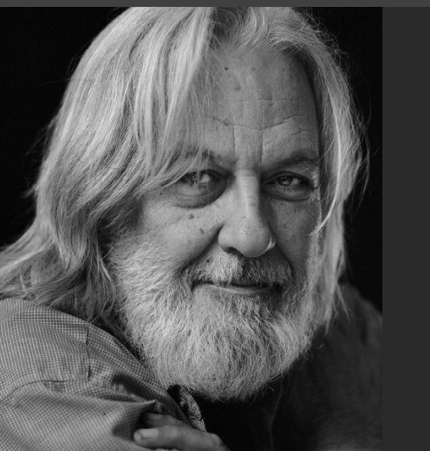
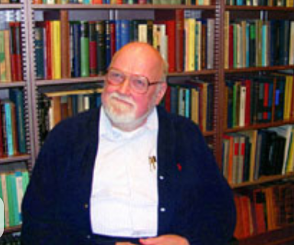
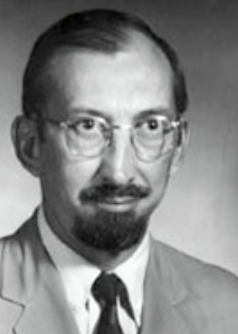
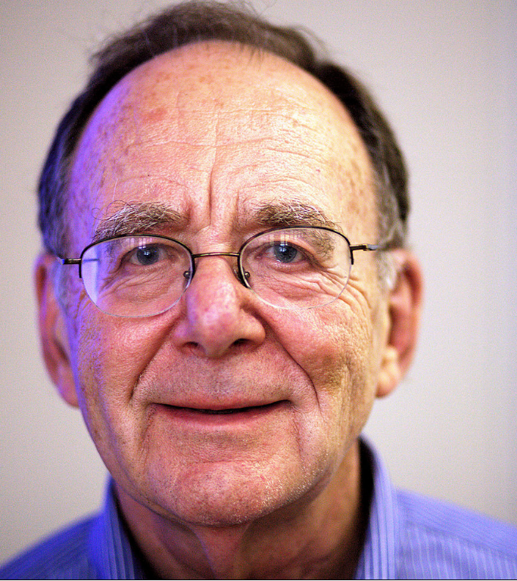
1955 год (метод Форда-Фалкерсона)
1972 год (алгоритм Эдмондса-Карпа)
Лестер Рэндольф Форд младший
англ. Lester Randolph Ford, Jr.
1927 – 2017
США
Научная сфера - математик
Джек Р. Эдмондс
англ. Jack Edmonds
1934
США
Научная сфера - комбинаторная оптимизация
Делберт Рей Фалкерсон
англ. Delbert Ray Fulkerson
1924 – 1976
США
Научная сфера - комбинаторика
Ричард Мэннинг Карп
англ. Richard Manning Karp
1935
США
Научная сфера – теория алгоритмов и биоинформатика
ФПМИ БГУ

Slide 6

Максимальный поток и минимальный разрез
X
$$\overline{X}$$
c
f
4
2
2,2
s
3
7,2
4,1
5
3,1
s
1,1
2
4
5
4
t
4,3
3,3
6,5
5,5
4
3
6
6
6
t
7,2
2
2,2
4,1
5
3,1
Разрез, пропускная способность которого минимальна, называется минимальным разрезом.
s
1,1
1
4
s
4
t
2
2
4,3
3,3
6,5
5,5
3
3
6
3
5
Утверждение
Для сети G величина любого потока f не превосходит пропускной способности любого разреза R: M(f) ≤ с(R).
Значит, величина максимального потока не превосходит пропускной способности минимального разреза M(f^{max})≤с(R^{min}). Поэтому, если для некоторого потока f справедливо, что с(R)=M(f), то это будет означать, что f – максимальный поток.
6
t
ФПМИ БГУ

Slide 7
Метод Форда ̶ Фалкерсона Пример 1
сеть остаточных пропускных способностей
0
0
0
2
5
2
5
4
12
4
12
2
2
6
1
1
0
2
0
6
1
1
2
7
8
7
8
3
5
4
3
5
4
0
0
1-я итерация
0
0
0
0
2
2
5
2
2
4
2
5
2
12
2
1
1
0
2
0
6
0
10
7
8
1
1
0
2
0
6
3
5
4
7
8
0
3
5
4
0
0
0
0
0
P:
1
2
2
4
5
12
6
ФПМИ БГУ

Slide 8
(продолжение) Пример 1
2
2
2
2-я итерация
2
5
2
0
10
1
1
0
2
0
6
7
8
3
5
4
0
0
0
2
2
2
2
2
2
2
5
2
5
2
2
10
0
10
1
0
6
1
1
0
2
0
6
1
0
2
0
7
8
2
3
3
5
4
3
0
4
0
5
5
0
0
5
P:
1
7
3
5
4
8
6
ФПМИ БГУ

Slide 9
(продолжение) Пример 1
2
3-я итерация
2
2
2
5
2
0
10
1
1
0
2
0
6
2
3
3
0
4
2
5
5
2
2
2
5
5
2
4,2
5
2
2,2
12,2
0
10
1
1
0
2
0
6
1
1,0
6
2
2,0
3
3
0
4
3
4
8,5
5
7,5
5
5,5
5
Если для текущего потока f в сети остаточных пропускных способностей D_{f} не существует увеличивающего (s,t)-пути, то величина потока f равна пропускной способности разреза (в множество Х берём источник s и те вершины, до которых удалось дойти из вершины s на последней итерации метода Форда ).
По теореме Форда-Фалкерсона текущий поток f - максимальный.
Сборник задач по теории алгоритмов : учеб.-метод. пособие / В. М. Котов [и др.]. – Минск : БГУ, 2017. С. 26-30.

Slide 10
Теорема Форда ̶ Фалкерсона
Лестер Рэндольф Форд младший
англ. Lester Randolph Ford, Jr.
1927 – 2017
США
Научная сфера - математик
Пусть f некоторый поток в сети D, тогда следующие утверждения эквивалентны:
f – максимальный поток;
для потока f в сети остаточных пропускных способностей D_{f} нет увеличивающего (s, t)-пути;
M(f) = c(R) для некоторого разреза R сети.
Делберт Рей Фалкерсон
англ. Delbert Ray Fulkerson
1924 – 1976
США
Научная сфера - комбинаторика
ФПМИ БГУ

Slide 11
Метод Форда ̶ Фалкерсона Пример 2
Сеть с
ограничениями
1-я итерация
0
5
6
0
5
6
1
1
0
0
1
0
1
1
1
1
1
2
1
3
1
4
1
1
2
3
4
1
1
1
1
1
7
1
8
0
0
7
1
8
0
0
2-я итерация
0
3-я итерация
1
0
5
6
5
6
1
0
1
1
0
1
1
1
0
0
1
1
0
1
0
2
3
4
1
0
2
3
4
0
0
1
0
1
1
0
0
1
0
7
1
8
1
7
0
8
0
1
1
0
1
ФПМИ БГУ

Slide 12
(продолжение) Пример 2
5
1
6
1
1
1
1
2
1
3
1
4
1
7
1
8
1
4-я итерация
1
5
6
0
1
1
0
0
0
1
0
2
3
4
1
0
0
0
1
1
7
0
8
1
1
5
1,1
6
1,1
1,1
1
2
1,0
3
1,1
4
1,1
1,1
1,1
7
8
1,1
ФПМИ БГУ

Slide 13
Метод Форда ̶ Фалкерсона
псевдополиномиальный алгоритм
Алгоритми Эдмондса ̶ Карпа
полиномиальный алгоритм
Работает для сетей с целочисленными пропускными способностями дуг.
Время работы:
O( M(f^{max} ) · ? ),
? – время поиска увеличивающего пути;
M(f^{max} ) – величина максимального потока.
Для поиска увеличивающего пути воспользуемся поиском в глубину (DFS) - O(n+m).
Так как поток целочисленный, и в исходной сети
(по сделанному ранее предположению) нет кратных дуг,
M(f^{max} ) ≤c^{max}·n,
где c^{max} - наибольшая из пропускных стоимость дуг сети.
Поэтому, если на итерациях используется поиск в глубину, то можно выписать следующую оценку на время работы метода:
O(с^{max}·n ·m)
Время работы:
O(n·m ·(n+m))=O(nm²),
O(n+m) – время работы поиска в ширину;
O(n·m) – число итераций алгоритма;
Поиск увеличивающего пути: поиск в ширину (BFS).
После каждой итерации алгоритма длина dist(s,v) (в дугах) наименьшего пути из источника s в вершину v монотонно не убывает. Так как длина (s,t)-пути не превосходит (n-1), то конечная вершина t может изменять свою метку dist(s,t) не более, чем n раз.
Назовем k-этапом совокупность итераций, на которых длина наименьшего пути сохраняется равной k. Эти итерации идут подряд. На k-этапе после каждой итерации алгоритма из новой сети вычёркивается хотя бы одна дуга, построенного на этой итерации увеличивающего пути и она не может появиться вновь, так как она не является обратной дугам следующих увеличивающих путей k-этапа. Поэтому число итераций алгоритма на k-этапе не превосходит m.
Получаем оценку на число итераций O(n·m) .
ФПМИ БГУ

Slide 14
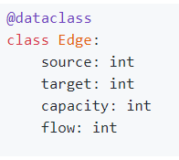
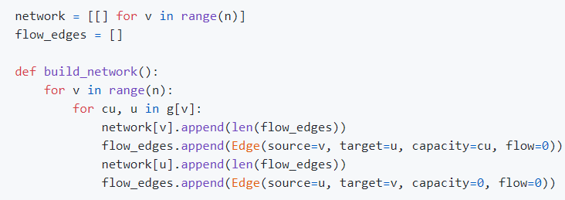
Списки смежности
для исходной сети:
Представление сети остаточных пропускных способностей
на списках смежности
g
c_{uv}
Списки смежности
для остаточной сети
v
u
2
1: [ (2,2) , (5,3) ]
2
3
network
target
1
9
4
1: [ 0, 2 ]
2: [ (9,3) , (3,4) ]
flow
5
3
7
2: [ 1, 4, 6 ]
3: [ (7,4) ]
3: [ 3, 5, 8 ]
capacity
4: [ ]
4: [ 7, 9 ]
Списки дуг
0,0
0,0
u
source
flow_edges
u
c_{uv}
f_{uv}
v
2
2,0
3,0
0: (1,2,0, 2)
1
0,0
9,0
4
1: (2,0,0, 1)
2: (1,5,0, 3)
5,0
3
7,0
3: (3,0,0, 1)
4: (2,9,0, 3)
0,0
0,0
5: (3,0,0, 2)
Остаточная пропускная способность:
c’_{uv}= f_{uv} - c_{uv}
6: (2,3,0, 4)
7: (4,0,0, 2)
8: (3,7,0, 4)
9: (4,0,0, 3)

Slide 15
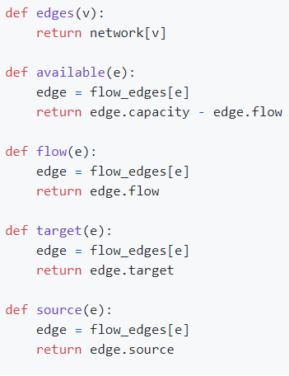
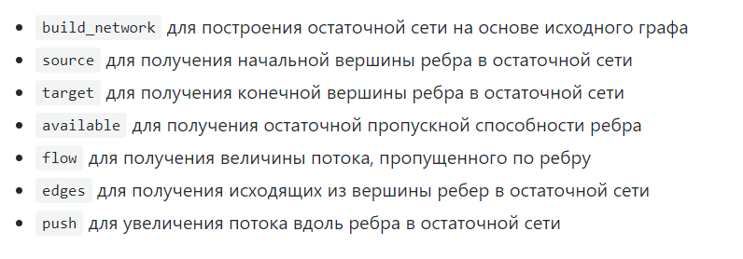
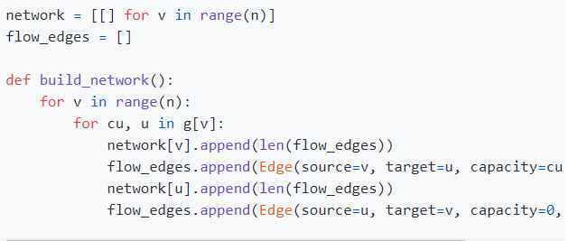
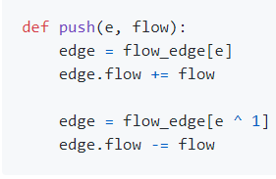
Псевдокод функций для работы с сетью остаточных пропускных способностей
https://github.com/larandaA/alg-ds-snippets

Slide 16
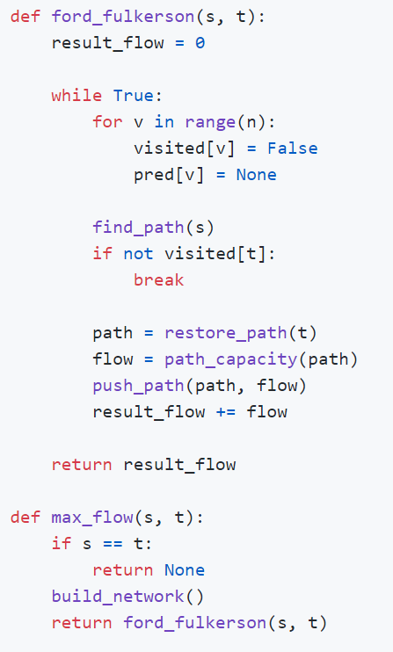
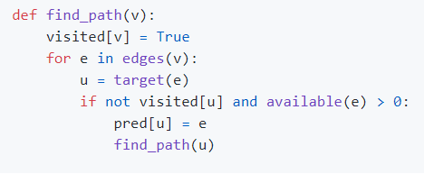
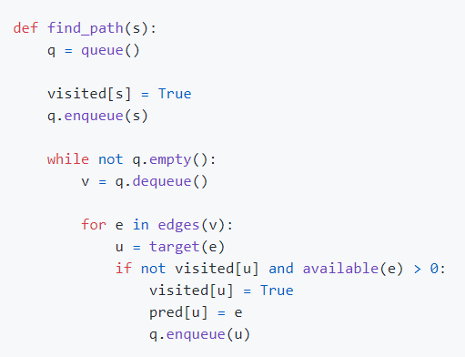
dfs
Общая схема метода
Форда – Фалкерсона
bfs
https://github.com/larandaA/alg-ds-snippets

Slide 17
Наибольшее число путей между парой вершин, которые попарно не пересекаются
Задан ориентированый граф, в котором выделены две вершины s и t.
(1) Необходимо найти наибольшее число (s,t)-путей, которые попарно не пересекаются по дугам.
1,1
5
6
5
6
Время работы алгоритма:
s
1,1
1,1
t
O(m·n)
1
2
3
4
1
2
1,0
3
1,1
4
1,1
1,1
1,1
7
8
7
8
1,1
Ответ= 2
(2) Необходимо найти наибольшее число (s,t)-путей, которые попарно не пересекаются по вершинам.
v
w
v₁
v₂
w₁
w₂
После преобразования решается задача нахождения наибольшего числа (s,t)-путей, которые попарно не пересекаются по дугам (пропускные способности всех дуг сети полагаются равными 1).
ФПМИ БГУ

Slide 18
Наибольшее число путей, которые попарно не пересекаются
Задан ориентированый граф, в котором выделены два подмножества вершин: V₁ и V_{2.} Необходимо найти наибольшее число путей, которые начинаются в V₁ и заканчиваются в V₂ и попарно не пересекаются по дугам.
1
1
1
6
1
11
6
11
1
1
4
1
4
2
8
8
12
Строим сеть
2
1
1
1
12
2
s
2
1
2
t
3
1
5
9
1
5
1
9
1
13
13
1
3
2
1
3
1
1
3
7
10
14
7
10
14
1
1
1
V₁={1, 2, 3}
V₂={11, 12, 13, 14}
Находим максимальный поток
1
6
11
4
8
Время работы алгоритма:
12
s
2
t
O(m²)
5
9
13
M(f)=6 - решение задачи
3
7
10
14

Slide 19
Наибольшее паросочетание в двудольном графе (англ. maximum matching)
Задан двудольный граф. Необходимо найти:
наибольшее паросочетание;
наибольшее паросочетание минимального веса (взвешенный граф).
Паросочетание это некоторое подмножество рёбер графа, в котором никакие два ребра не смежны.
1
4
2
5
maximum matching – наибольшее паросочетание
maximal matching – максимальное паросочетание
3
6
M₁={{1,5}, {3,6}}
максимальное паросочетание
M₂={{1,4}, {2,5}}
паросочетание
M₃={{1,4}, {2,5}, {3,6}}
наибольшее паросочетание
совершенное паросочетание
M₄={{1,5}, {1,4}}
НЕ паросочетание
ФПМИ БГУ

Slide 20
Наибольшее паросочетание в двудольном графе
Задан двудольный граф.
Известно разбиение на доли.
Необходимо найти: наибольшее паросочетание (англ. maximum matching).
1
1
1
4
1
4
достраиваем
до сети
1
4
находим
максимальный
поток
1
1
1
1
2
5
s
1
2
1
5
1
t
s
1
2
1
5
1
t
1
1
1
1
3
6
3
6
3
6
1
1
X₁
X₂
Время работы:
О(nm)
1
4
рёбра двудольного
графа, по которым поток
равен 1, включаем
в наибольшее
паросочетание
время работы bfs,dfs - О(m)
2
5
число итераций bfs - min {|X₁|, {|X₂|}=О(n)
M={{1,4}, {2,5}, {3,6}}
Теория алгоритмов: учеб.-метод. пособие / П. А. Иржавский и др.]. – Минск : БГУ, 2013. С. 77-105.
3
6
ФПМИ БГУ

Slide 21
Наибольшее паросочетание минимального веса в двудольном графе
Задан двудольный граф. Каждому ребру которого приписан целочисленный вес c (e)≥0. Известно разбиение вершин двудольного графа на доли.
Необходимо найти: наибольшее паросочетание минимального веса в двудольном графе.
1
1
1
4
1
20
4
сначала найдём
наибольшее
паросочетание
1
4
строим
максимальный
поток
1
1
1
1
1
1
7
1
2
5
s
1
2
1
5
1
t
s
1
2
1
5
1
t
4
1
1
1
1
3
6
1
3
3
6
3
6
1
1
X₁
X₂
20
1
4
рёбра двудольного
графа, по которым поток
равен 1, включаем
в наибольшее
паросочетание
1
7
4
|M₁|=3, с(M₁)=20+4+3=27
2
5
3
3
6
ФПМИ БГУ

Slide 22
Наибольшее паросочетание минимального веса в двудольном графе
(продолжение) Задан двудольный граф. Каждому ребру которого приписан целочисленный вес c (e)≥0. Необходимо найти: наибольшее паросочетание минимального веса.
20
-20
20
1
20
4
1
4
1
4
1
4
ориентируем
рёбра графа
перестраиваем
паросочетание
повторяем
процесс
1
7
1
1
7
-1
-7
7
2
4
5
2
-4
5
2
4
5
2
4
5
3
3
6
3
-3
6
3
3
6
3
3
6
Контур отрицательного веса (=-16):
1 -> 4 -> 2 -> 5 -> 1
Контура отрицательного веса НЕТ
|M₁|=3
с(M₁)=20+4+3=27
|M₂|=3,
с(M₂)=1+7+3=11
|M₂|=3, M₂={{1,5}, {2,4}, {3,6}} –
наибольшее паросочетание
минимального веса
1
1
5
-20
-4
4
7
2
ФПМИ БГУ

Slide 23
Наибольшее паросочетание минимального веса в двудольном графе
20
1
4
Время работы алгоритма:
1
7
2
4
5
3
3
6
О(c^{max} ·m · n²)
(1) О(n·m) – поиск наибольшего паросочетания в двудольном графе;
О(c^{max} ·n) – максимальный вес наибольшего паросочетания (в паросочетании не может быть более, чем n рёбер);
таким будет наибольше число итераций поиска контура отрицательного веса;
*
(
O(n·m) – поиск контура отрицательного веса алгоритмом Форда ̶ Беллмана;
+
О(m) – перестройка наибольшего паросочетания вдоль контура отрицательного веса.
)
ФПМИ БГУ

Slide 24
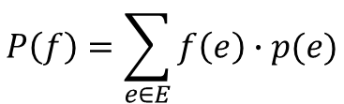
Максимальный поток минимальной стоимости (англ. max flow min cost)
p(e)≥0
f(e)
c(e)
2
4,2
5
12,2
c(e)>0
2
5
12,30
2,2
2,1
4,20
1
2,1
6
1
1,0
2,0
6
1,1
7,5
3
5,1
4
8,1
7,5
3
4
8,5
5,5
Стоимость потока f :
$$P\left(f\right)=\sum_{e∈E}{f\left(e\right)∙p(e)}$$
2
4,2
5
12,0
Данный поток является максимальным,
но среди всех максимальных потоков его
удельная стоимость не является минимальной.
2,2
1
1,0
2,2
6
7,5
3
4
8,7
5,5
Например, существует поток той же величины,
но меньшей стоимости:
ФПМИ БГУ

Slide 25
Максимальный поток минимальной стоимости Метод устранения отрицательных циклов
исходная сеть
p(e)
максимальный
поток
2
4,2
5
12,2
c(e)
2
5
12,30
2,2
2,1
4,20
1
2,1
6
1
1,0
2,0
6
1,1
7,5
3
5,1
4
8,1
7,5
3
4
8,5
5,5
-20
2
-1
-30
обратной дуге
ставим -p(e);
дуге e исходной сети ставим p(e);
2
2
2
5
2
5
20
2
30
0
10
1
1
1
6
1
1
0
2
0
6
5
1
2
3
3
4
3
0
4
-1
5
-5
5
-1
5
C={ (6,5),(5,4),(4,6)} – контур отрицательной стоимости; p’(C)= -30+1+1=-28;
перераспределяя вдоль контура 1 единицу потока, получим поток той же величины, но стоимость которого меньше на |p’(C)| единиц, чем у текущего потока;
сеть остаточных пропускных способностей
на последней итерации алгоритма
построения максимального потока
ФПМИ БГУ

Slide 26
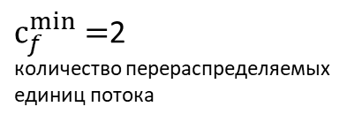
Метод устранения отрицательных циклов (продолжение)
2
4,20
5
2,1
12,30
-20
2
1,1
6
1
2,1
-1
-30
2
2
2
5
2
5
7,5
3
4
8,1
2
5,1
20
10
30
1
0
6
1
1
6
1
0
2
0
3
1
2
5
1
3
3
0
4
6
5
4
3
4
2
2
-1
5
5
5
-5
$с_{f}^{min}=$2
количество перераспределяемых
единиц потока
-1
берём сеть остаточных пропускных способностей последней итерации
алгоритма построения максимального потока и вдоль
контура отрицательного веса перераспределяем поток
2
-20
f(e)
2
0
-1
2
2
5
2
5
2
5
0
2
20
2
0
12
30
1
0
2
6
1
1
0
0
2
6
1
1
-1
6
2
1
5
1
5
3
4
7
3
0
4
3
4
5
5
7
-5
-1
5
-1
нет контура отрицательной стоимости
ФПМИ БГУ

Slide 27
Максимальный поток минимальной стоимости Метод устранения отрицательных циклов
Время работы:
О(c^{max} · p^{max} · m · n² + n · m²)
(1) О(n·m²) – поиск максимального потока алгоритмом Эдмондса ̶ Карпа
+
О(c^{max} · n · p^{max}) – наибольшая возможная удельная стоимость максимального потока (по предположению сеть целочисленная и нет кратных дуг)
*
О(n · m) – поиск циклов отрицательной удельной стоимости, например, алгоритмом Форда ̶ Беллмана
ФПМИ БГУ

Slide 28

Максимальный поток минимальной стоимости Метод минимальных путей
c(e)
p(e)
4,20
Исходная сеть
2,1
2
5
12,30
1
1,1
2,1
6
7,5
3
4
8,1
20
5,1
2
5
30
1
0
1
1
1
6
1-я итерация
0
0
5
1
2
5
3
4
4
1
2
12
оставляем дуги, для которых остаточная
пропускная способность >0;
дуге e исходной сети приписываем p(e),
а её обратной дуге приписываем –p(e)
сеть остаточных
пропускных способностей
1
1
0
2
0
6
7
8
3
5
4
0
0
0
20
2
5
30
вдоль данного пути увеличиваем
текущий поток, как и на итерациях метода Форда-Фалкерсон
2
5
8
1
1
2
1
3
4
6
6
1
1
1
5
1
$с_{f}^{min}=$1
3
4
0
1
1
0
2
5
в сети могут быть дуги отрицательного веса, но нет отрицательных контуров; находим кратчайший по удельной стоимости (1,6)-путь:
4
1
12
1
0
1
2
0
6
7
7
3
4
4
0
1
1
2
3
4
6
1
ФПМИ БГУ

Slide 29

Метод минимальных путей (продолжение)
c(e)
p(e)
Исходная сеть
2
4,20
5
2,1
12,30
1
1,1
2,1
6
7,5
8,1
0
2
20
5
3
5,1
4
1
30
1
0
2
5
1
-1
1
6
2-я итерация
4
1
12
5
1
1
1
0
1
2
0
6
3
4
7
7
-1
-1
3
4
4
сеть остаточных
пропускных способностей
0
1
оставляем дуги, для которых остаточная
пропускная способность >0;
дуге e исходной сети приписываем p(e),
а её обратной дуге приписываем –p(e)
1
7
4
7
вдоль данного пути увеличиваем
текущий поток
1
3
4
6
20
1
2
5
30
1
-1
1
6
$с_{f}^{min}=$4
0
1
0
5
1
1
2
5
3
4
-1
4
-1
1
12
находим кратчайший по удельной стоимости (1,6)-путь:
1
0
1
2
0
6
3
3
3
0
4
4
5
1
3
4
6
5
ФПМИ БГУ

Slide 30

Метод минимальных путей (продолжение)
c(e)
p(e)
Исходная сеть
2
4,20
5
2,1
12,30
1
1,1
2,1
6
-1
20
7,5
3
4
8,1
0
2
5
30
5,1
1
0
1
2
5
1
-1
1
6
3-я итерация
4
1
12
5
1
1
0
1
2
0
6
3
4
3
3
-5
-1
-1
сеть остаточных
пропускных способностей
3
0
4
5
оставляем дуги, для которых остаточная
пропускная способность >0;
дуге e исходной сети приписываем p(e),
а её обратной дуге приписываем –p(e)
4
5
вдоль данного пути увеличиваем
текущий поток
1
4
2
3
-1
20
1
2
5
4
6
2
5
30
1
$с_{f}^{min}=$1
-1
1
1
6
1
5
1
2
0
3
4
-1
2
5
-5
-1
3
находим кратчайший по удельной стоимости (1,6)-путь:
0
12
1
0
1
1
1
6
3
2
3
0
4
1
2
5
4
6
4
6
5

Slide 31

Метод минимальных путей (продолжение)
c(e)
p(e)
Исходная сеть
2
4,20
5
2,1
12,30
1
1,1
2,1
6
-1
-20
7,5
3
4
8,1
1
2
5
30
5,1
20
2
0
-1
2
5
1
1
-1
6
4-я итерация
3
5
0
12
3
4
1
1
0
1
1
1
6
-1
-1
3
2
-5
сеть остаточных
пропускных способностей
3
0
4
оставляем дуги, для которых остаточная
пропускная способность >0;
дуге e исходной сети приписываем p(e),
а её обратной дуге приписываем –p(e)
4
6
5
вдоль данного пути увеличиваем
текущий поток
3
3
-1
-20
1
1
2
2
5
1
3
6
20
30
$с_{f}^{min}=$1
2
5
4
1
-1
1
-1
6
2
5
1
3
4
-1
2
0
-5
-1
2
5
2
находим кратчайший по удельной стоимости (1,6)-путь:
0
12
1
1
0
0
2
6
2
1
3
0
4
5
7
1
3
2
5
4
6
5
ФПМИ БГУ

Slide 32
Метод минимальных путей (продолжение)
c(e)
p(e)
Исходная сеть
2
4,20
5
2,1
12,30
1
1,1
2,1
6
-1
-20
2
2
5
7,5
3
4
8,1
0
20
30
5,1
2
2
5
1
1
-1
6
2
5-я итерация
0
12
5
1
1
1
0
0
2
6
3
4
2
1
-5
-1
-1
3
0
4
сеть остаточных
пропускных способностей
7
оставляем дуги, для которых остаточная
пропускная способность >0;
дуге e исходной сети приписываем p(e),
а её обратной дуге приписываем –p(e)
5
5
2
-1
-20
2
5
0
2
5
30
2
20
1
0
2
6
1
1
-1
6
5
1
5
3
4
7
3
4
5
-5
-1
-1
НЕТ (1,6)-пути
ФПМИ БГУ

Slide 33
Максимальный поток минимальной стоимости Метод минимальных путей
Время работы:
О(c^{max} · m · n²)
О(p^{max} · m² · n²)
(1) О(c^{max} · n) – так как сеть целочисленная, нет кратных дуг и на каждой итерации метода минимальных путей строится поток большей величины, то число итераций алгоритма ограничено сверху наибольшей возможной величиной потока конкретной индивидуальной задачи, т.е. c^{max} · n.
(1) О(p^{max} · n · m) – число шагов запуска алгоритма нахождения кратчайшего пути (доказательстов оценки выполняется по той же схеме, как и в алгоритме Эдмондса ̶ Карпа)
*
*
О(n·m) – время работы алгоритма Форда ̶ Беллмана, который может использоваться на каждой итерации для поиска в сети остаточных пропускных способностей кратчайшего пути;
+
О(m) – модификация потока вдоль найденного увеличивающего пути.
О(n·m) – время работы алгоритма Форда ̶ Беллмана, для поиска пути минималной удельной стоимости
+
О(m) – модификация потока вдоль найденного увеличивающего пути.
ФПМИ БГУ

Slide 34
Максимальный поток минимальной стоимости
Метод
минимальных
путей
Метод
устранения отрицательных циклов
О(c^{max} · m · n²)
О(c^{max} · p^{max} · m · n² + n · m²)
О(p^{max} · m² · n²)
оба алгоритма ̶ псевдополиномиальные
ФПМИ БГУ

Slide 35
Курс лекций по алоритмам завершён Никогда не останавливайтесь, расширяйте и углубляйте свои знания – это того стоит!
©ДМА ФПМИ Соболевская Е.П., 2021 год

